Slide 1
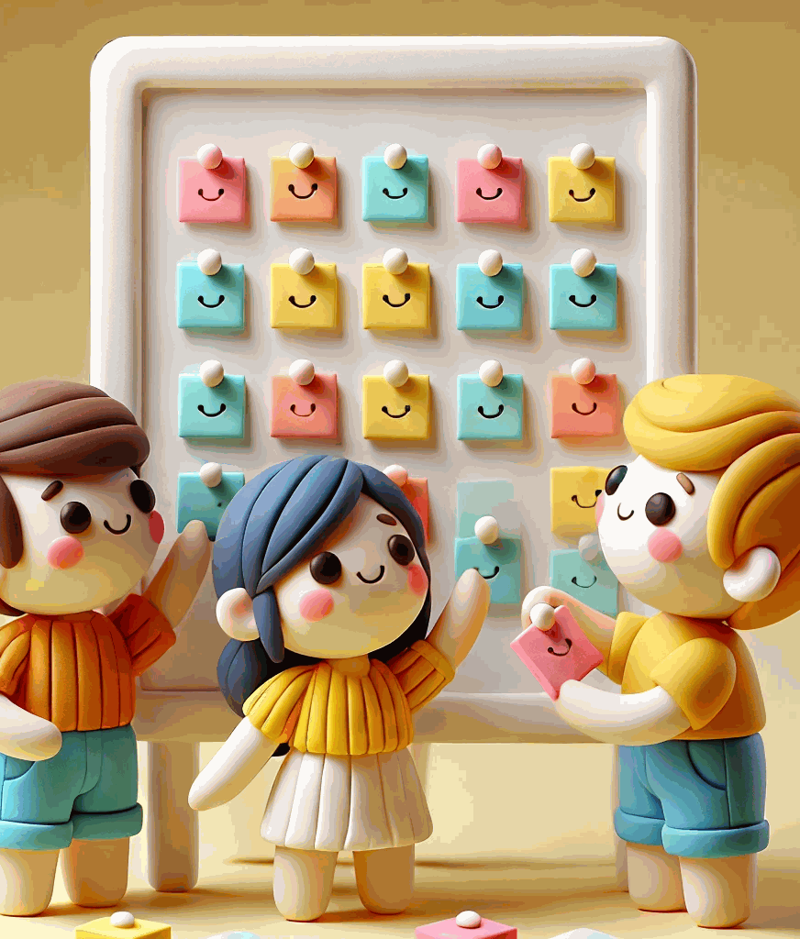

Utpakking
Tips for å «pakke ut» testresultater.
Bruk malen
Liker, liker ikke, idèer, spørsmål
Hva stakk seg ut?
Hva lærte vi? Hva hadde vi misforstått? Hva traff vi på?
Hva må vi endre?
Var det noe ved prototypen som bruker ikke forstod, ikke likte eller som var uklart?
Ta valg
Når alt er pakket ut må dere ta den seriøse praten. Er det liv laga? Hva må vi lære mer om? Klarer vi å anbefale neste skritt?

Slide 2
Liker
Liker ikke
Idèer
Spørsmål?

